Slide 1


Slide 2



Квантовый шум света

Slide 3

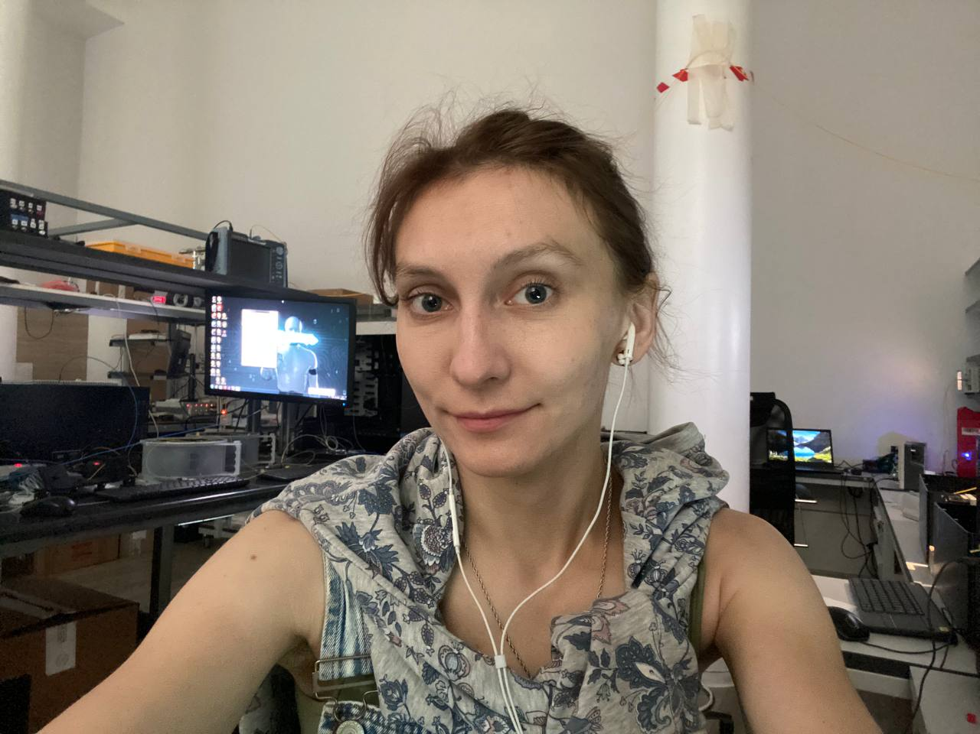
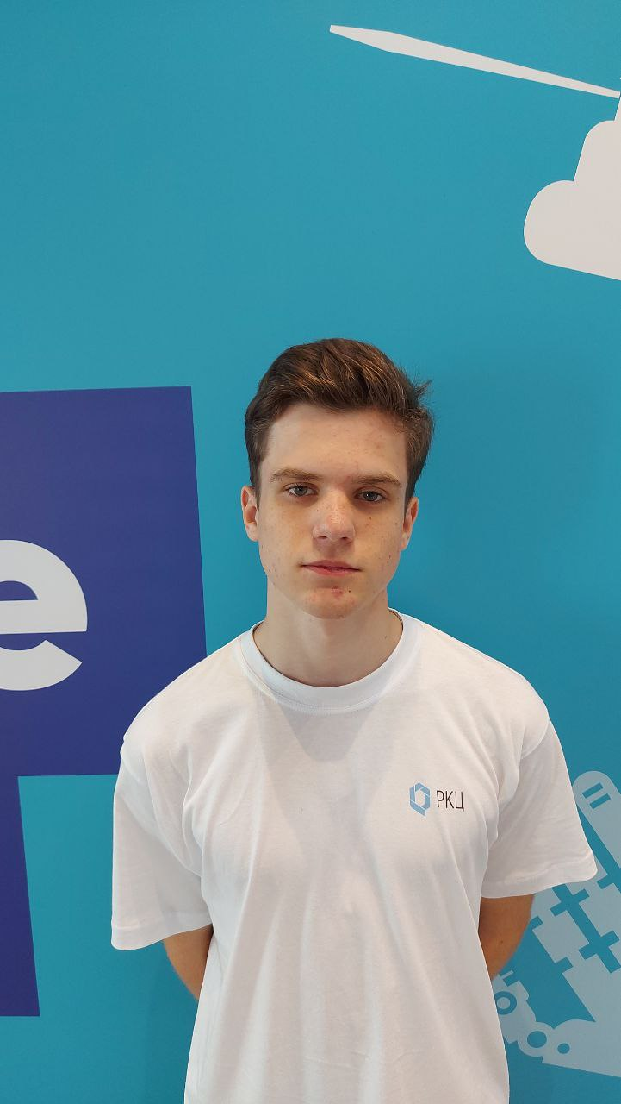
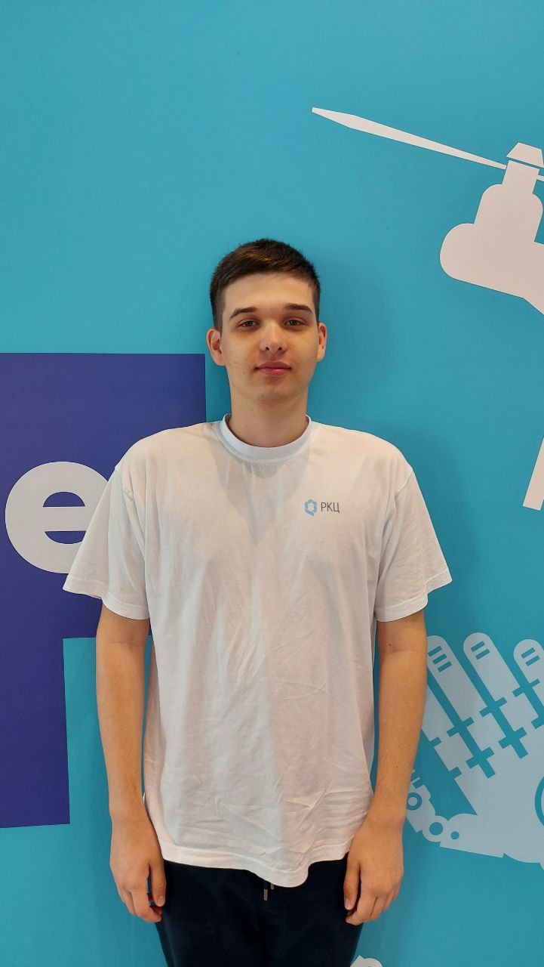
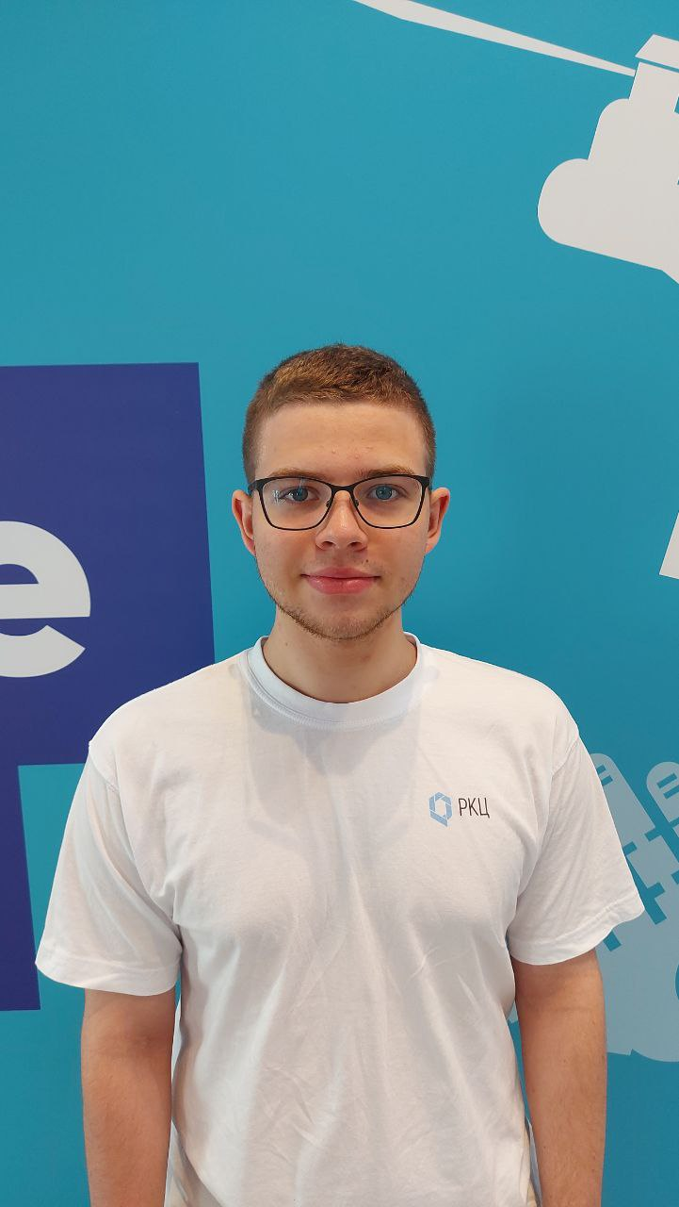
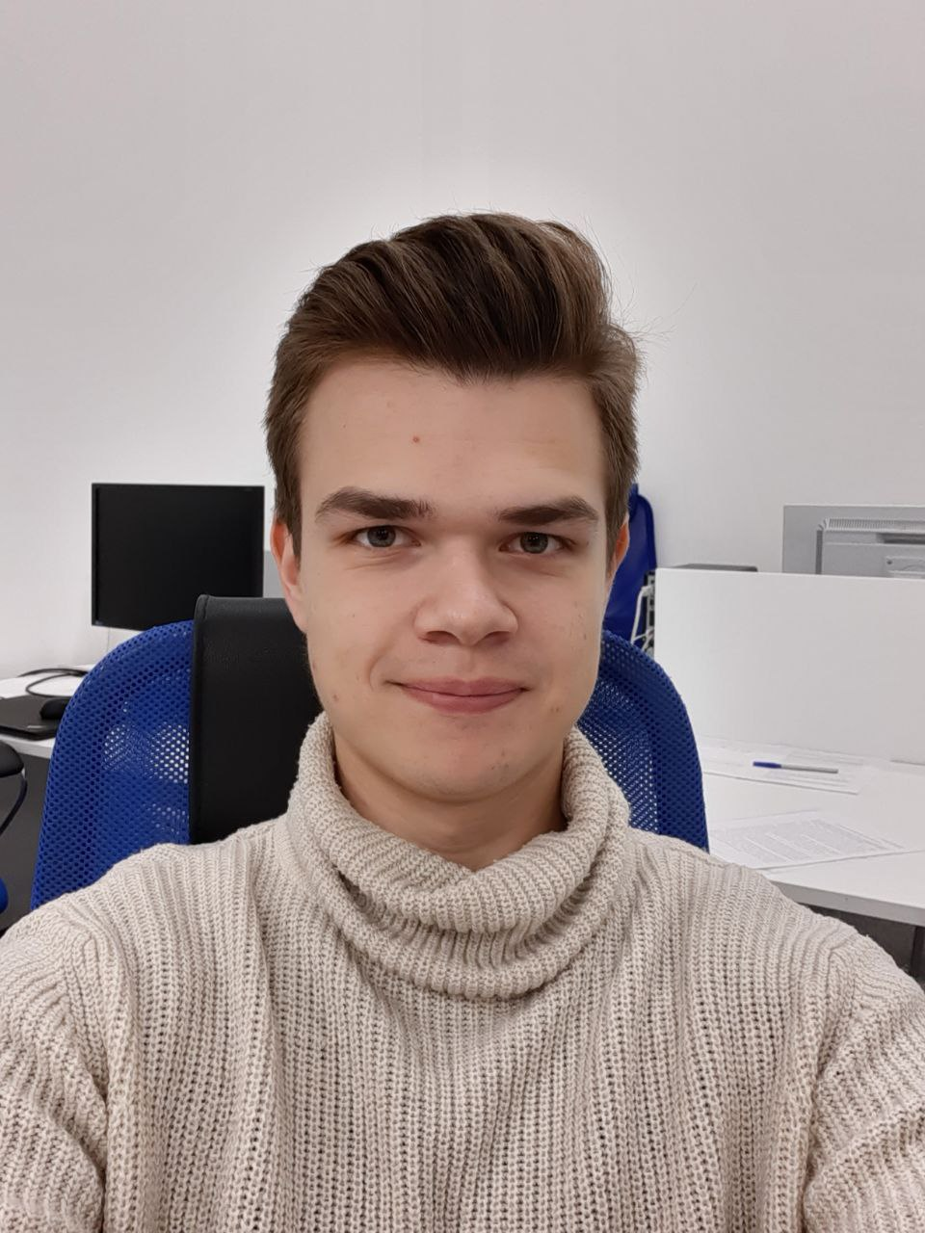
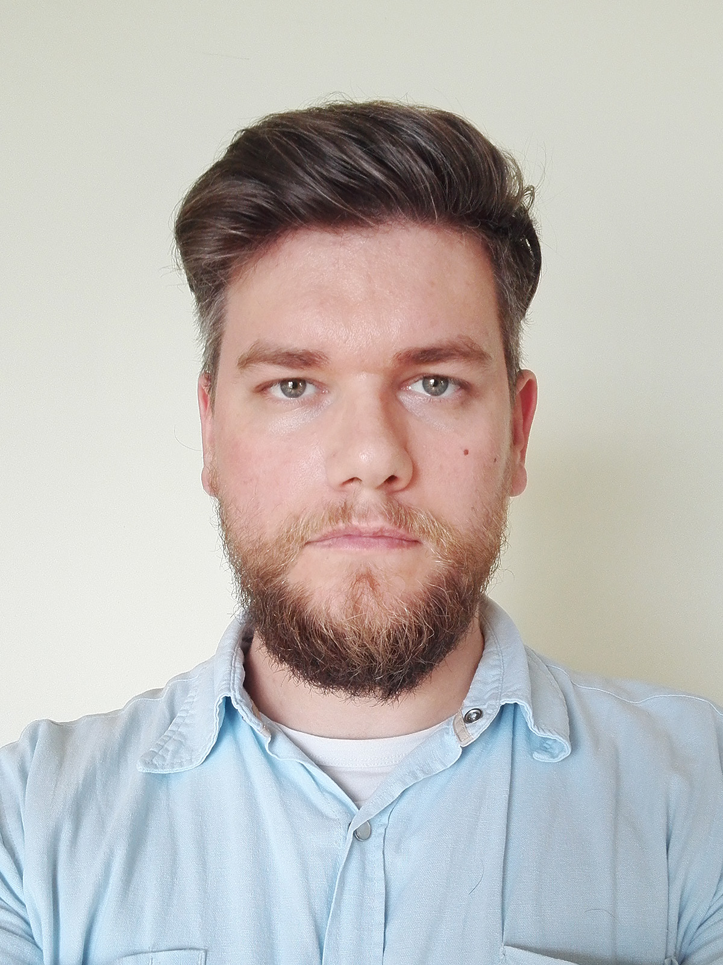
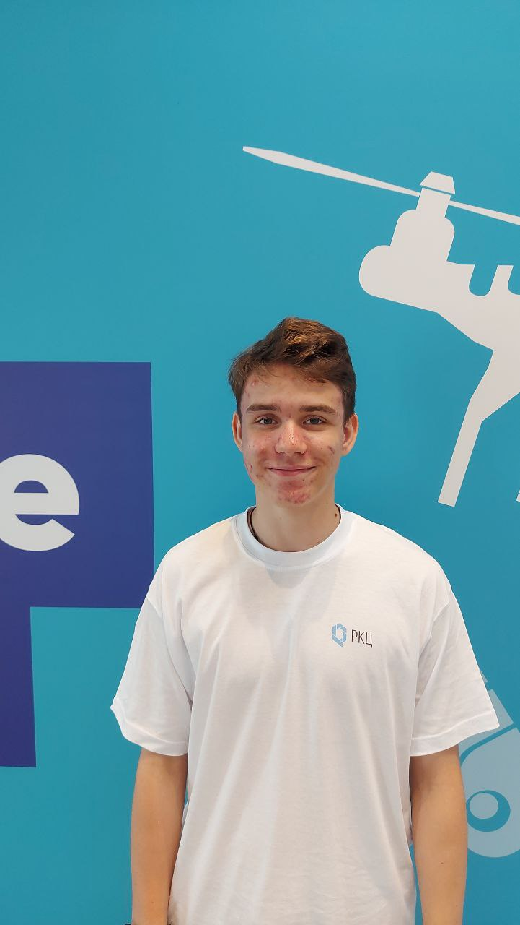
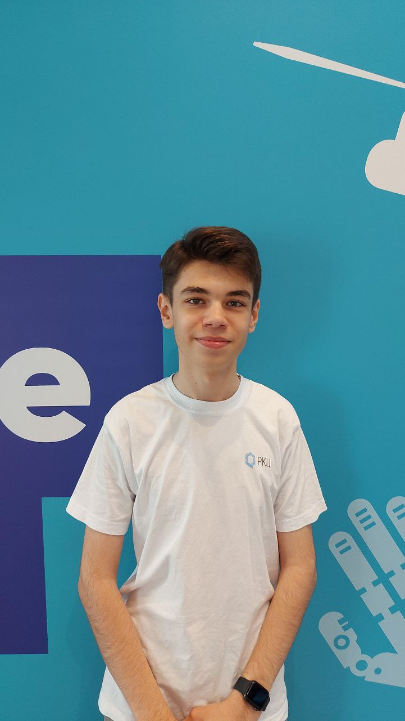
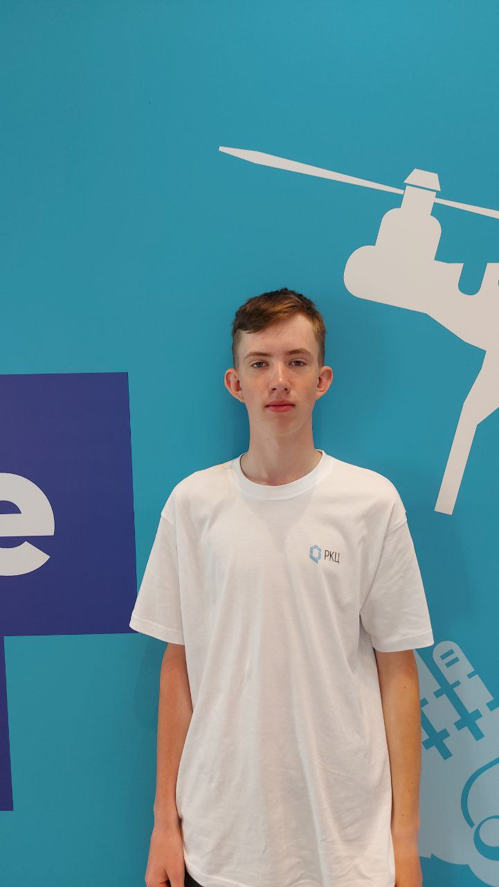
Команда
Казиева Т. В.
Ефременко И. С.
Черников В. В.
Гордеев В. В.
Петров И. В.
Жаринов А. Н.
Орлов С. С.
Визило В. В.
Сакулин И. М.

Slide 4
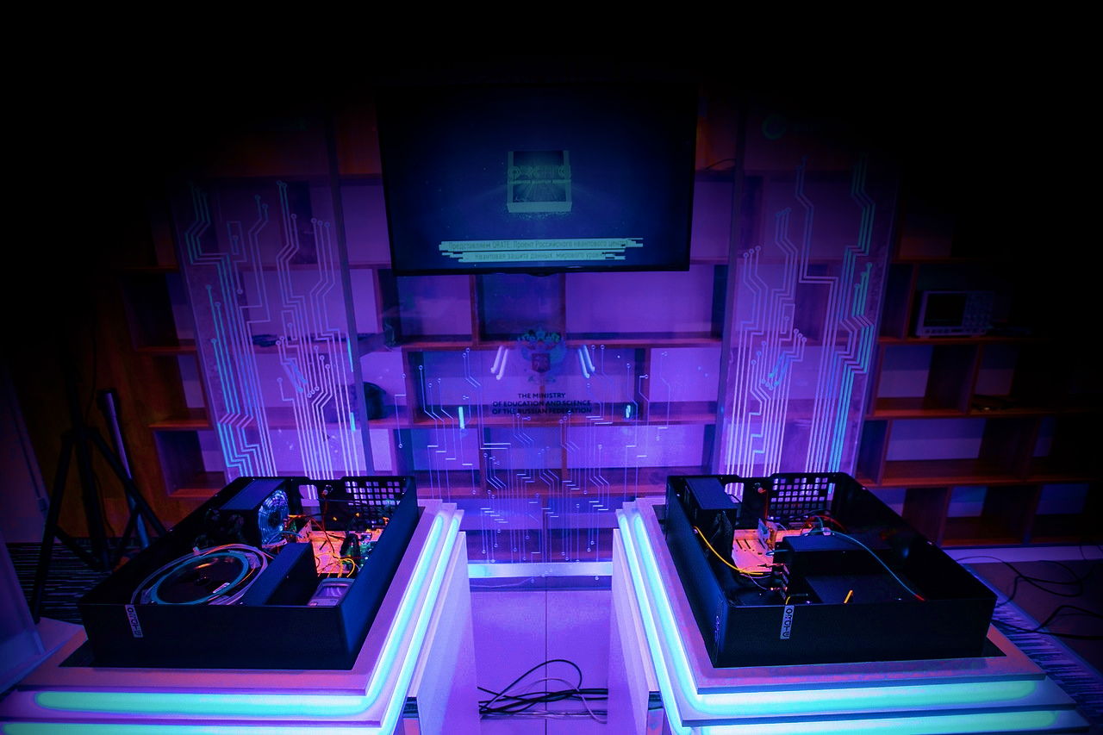



Актуальность
Искусство обмена секретными сообщениями
посредством несекретных каналов
Отправитель (Алиса)
Адресат (Боб)
Шпион (Ева)
Алиса и Боб
сообщение
01101000..
шифрованое сообщение
канал передачи
00101101..
0010110..
ключ
01000101..
0100010..
Расшифрованное сообщение
0110100..

Slide 5
Актуальность

Slide 6
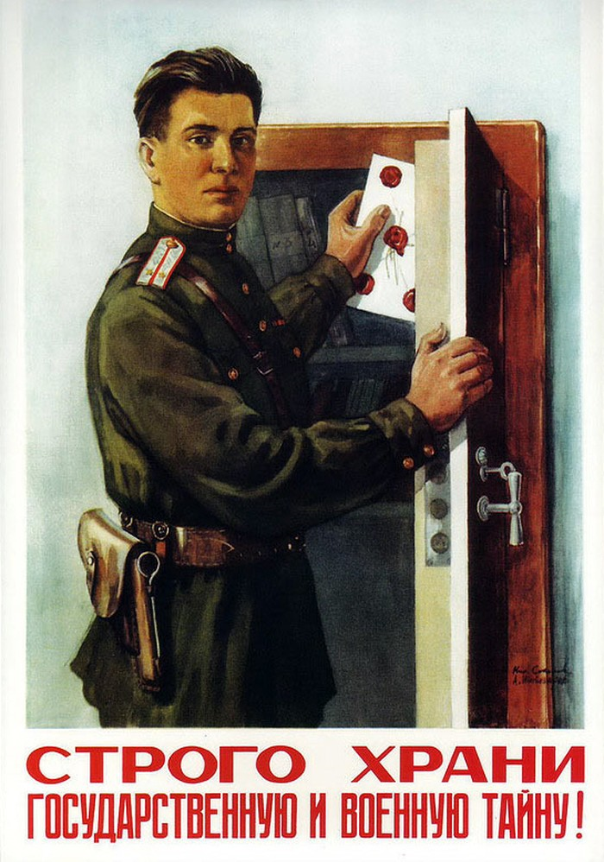
Цель и задачи
Цель:
Разработка системы квантовой защиты информации для умного города.
Боб
КРК
Задачи:
Внедрение системы КРК в инфраструктуру умного города:
Подбор параметров системы КРК с помощью симуляции
Подключение волоконного и открытого квантовых каналов
Реализация ГСЧ для КРК
Разработать систему шифрования данных на основе КРК
Исправление ошибок в распределенном ключе, усиление секретности
Общение устройств через зашифрованный канал

Slide 7
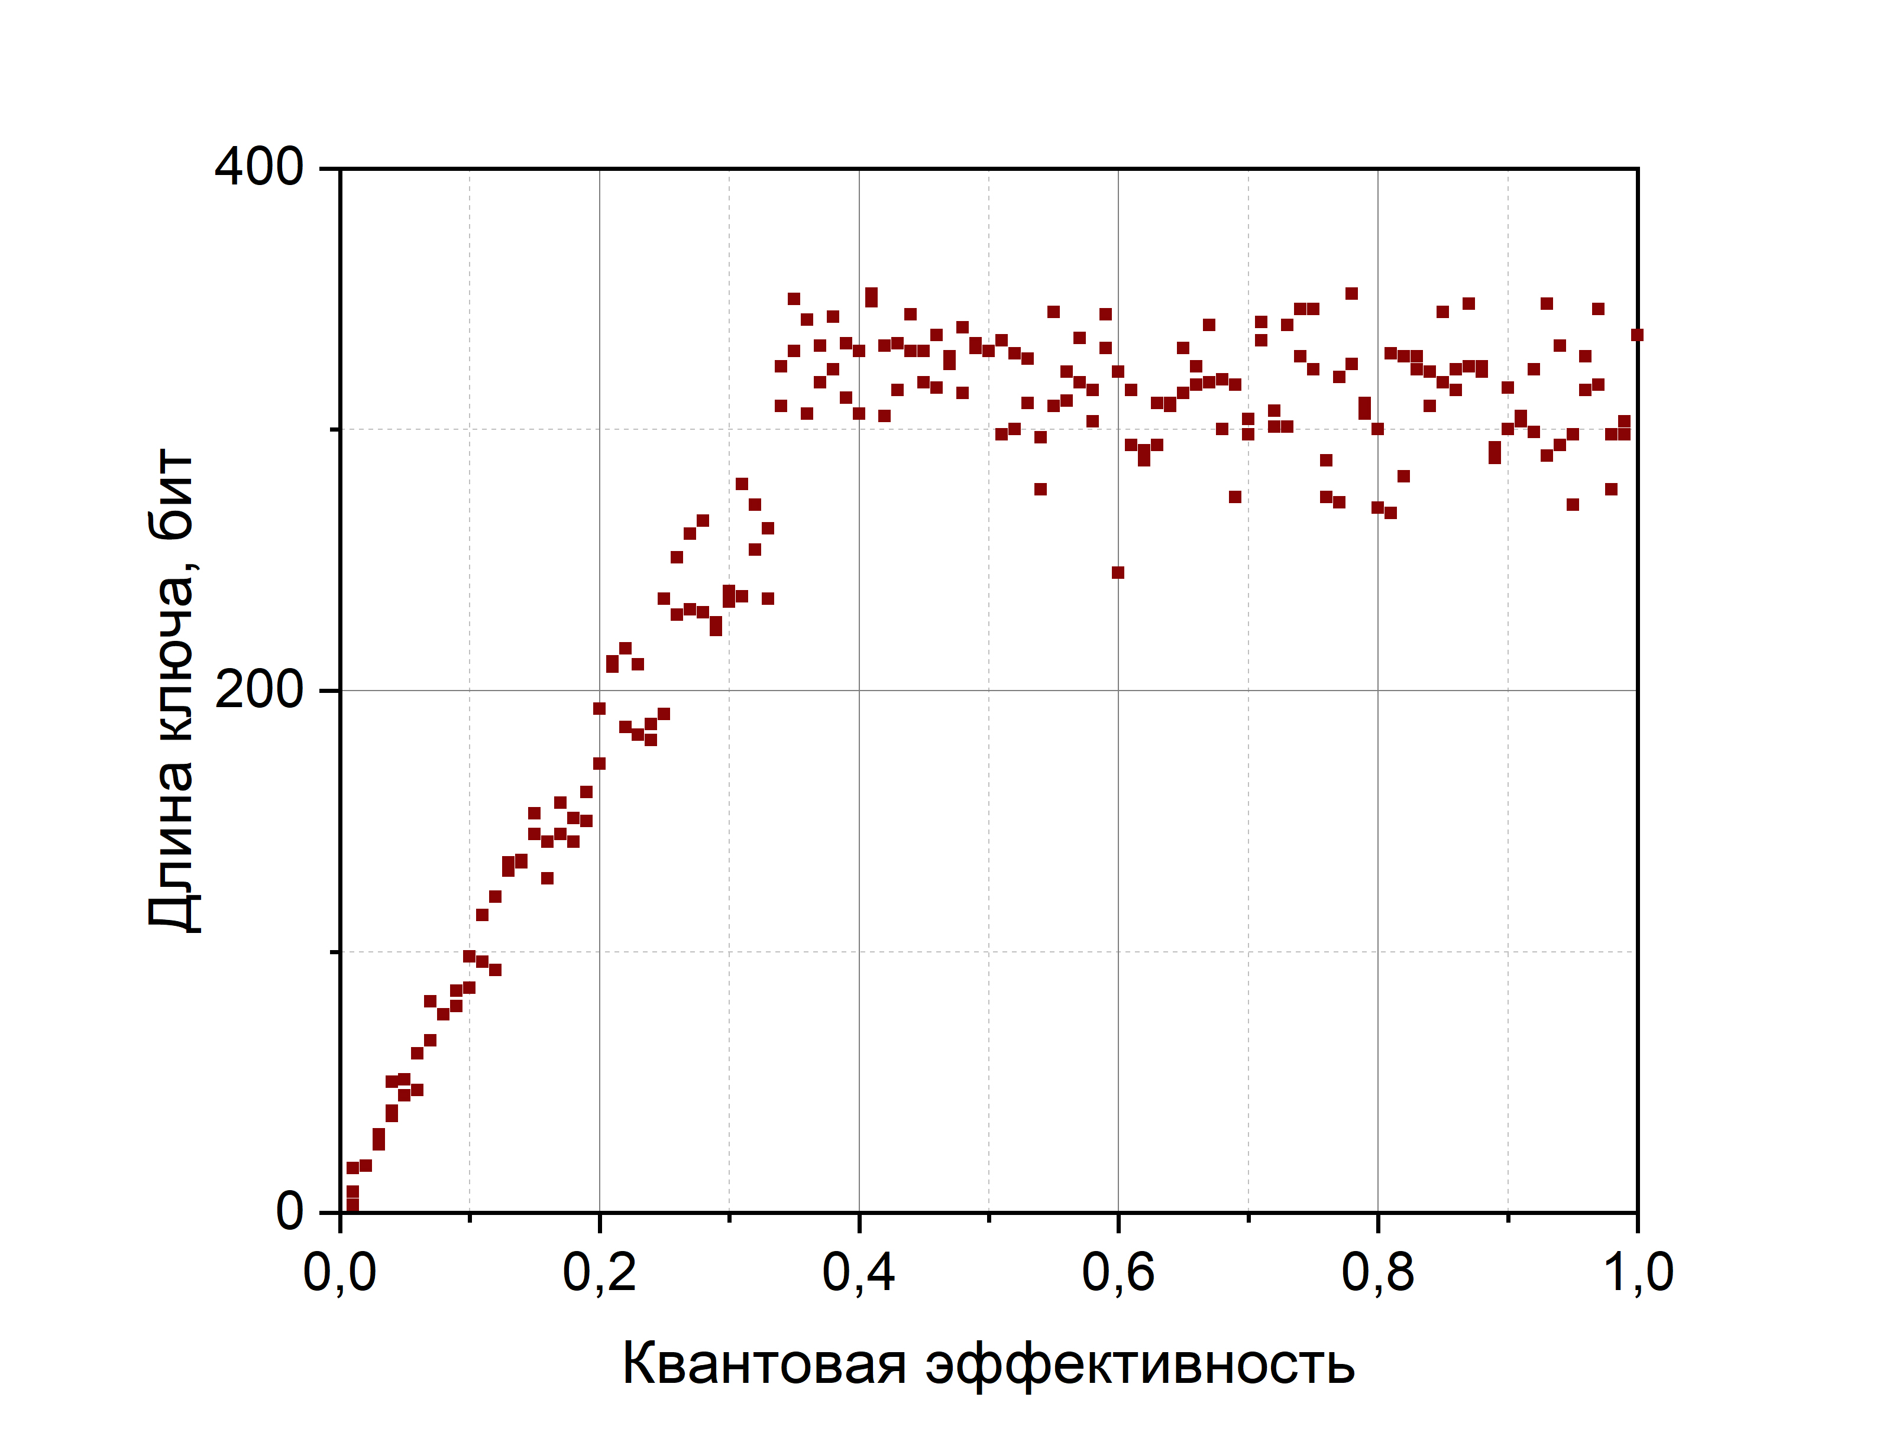
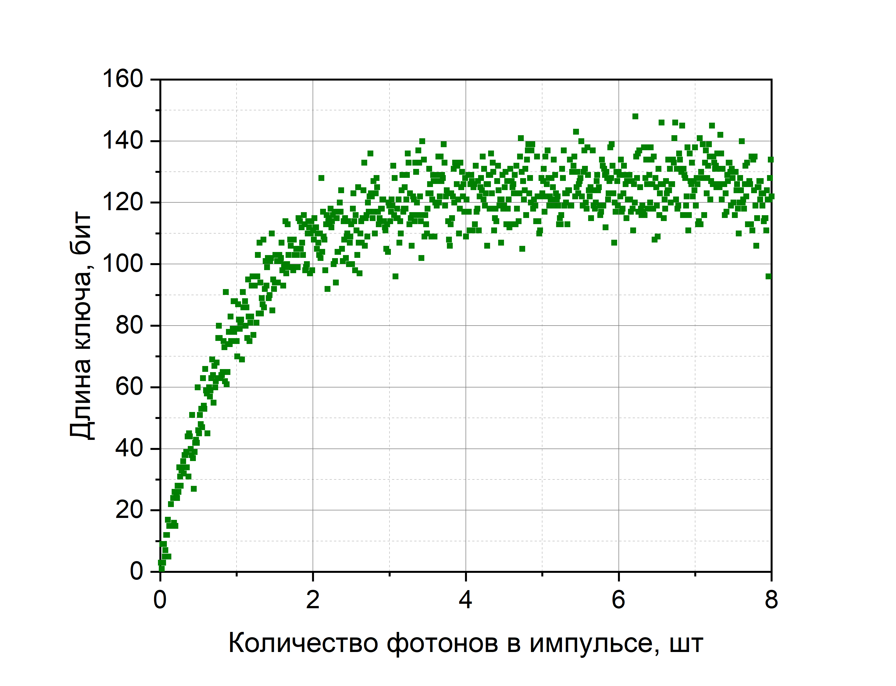
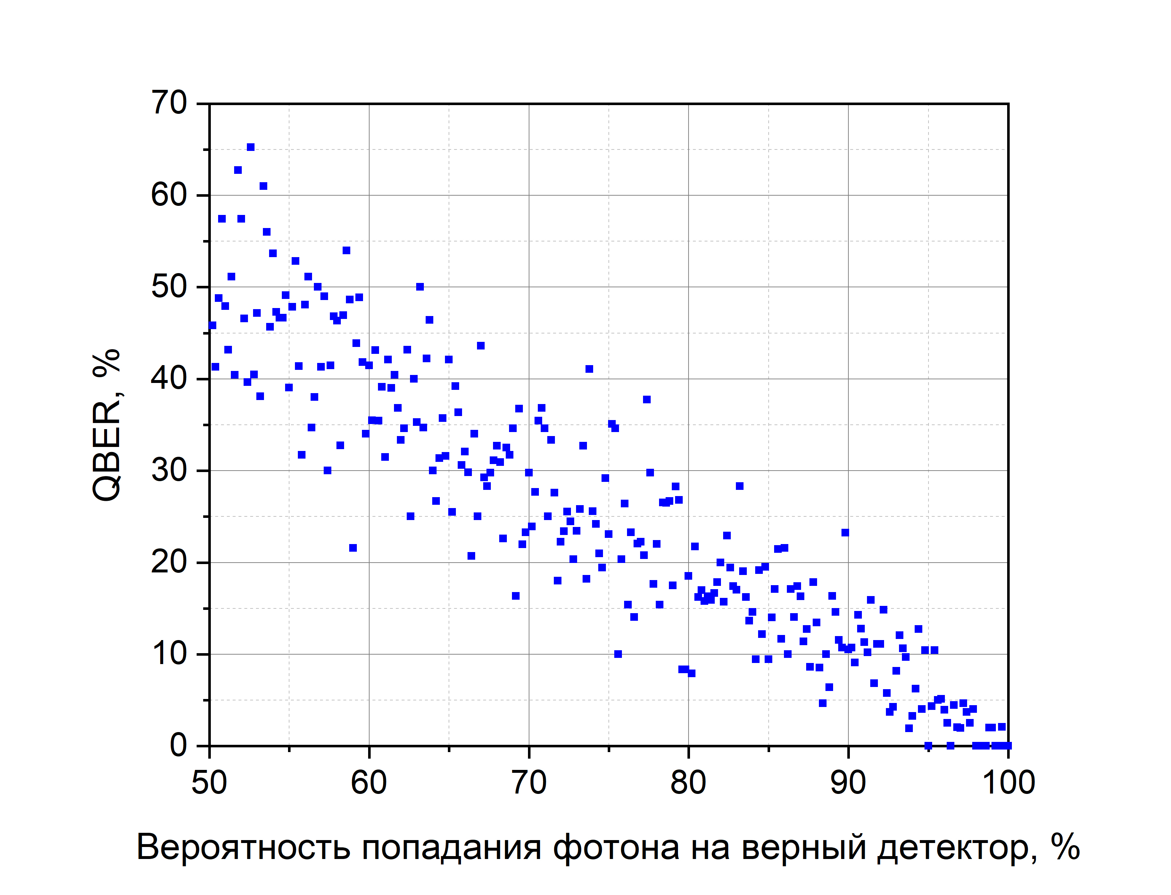
Разработка симуляции КРК
BB84
Алиса
Фазовый
модулятор
Лазер
Боб
Длина ключа прямо пропорциональна квантовой эффективности детектора и количеству фотонов в импульсе
QBER обратно пропорционален вероятности попадания фотона на верный детектор
Детектор
Фазовый
модулятор

Slide 8
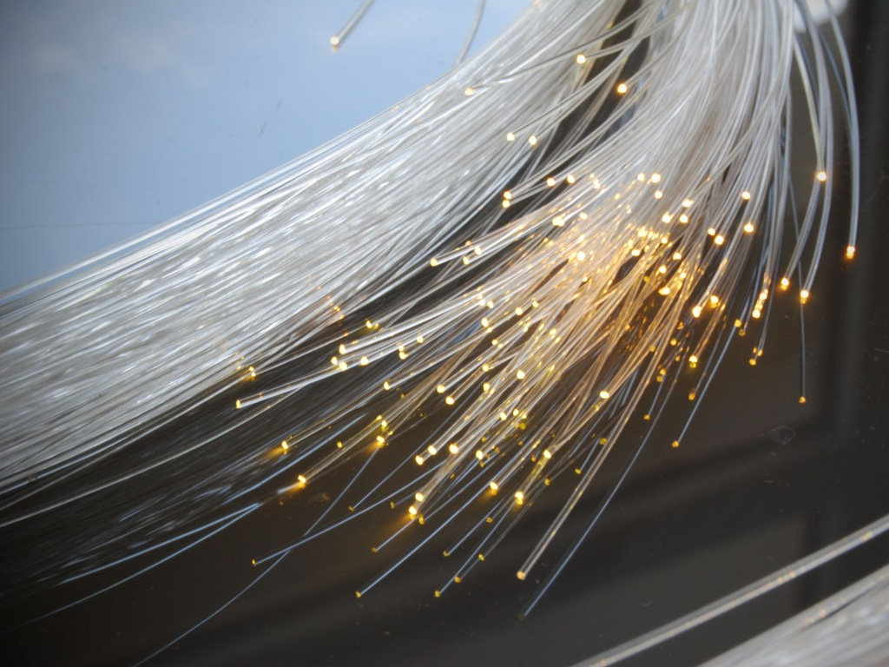
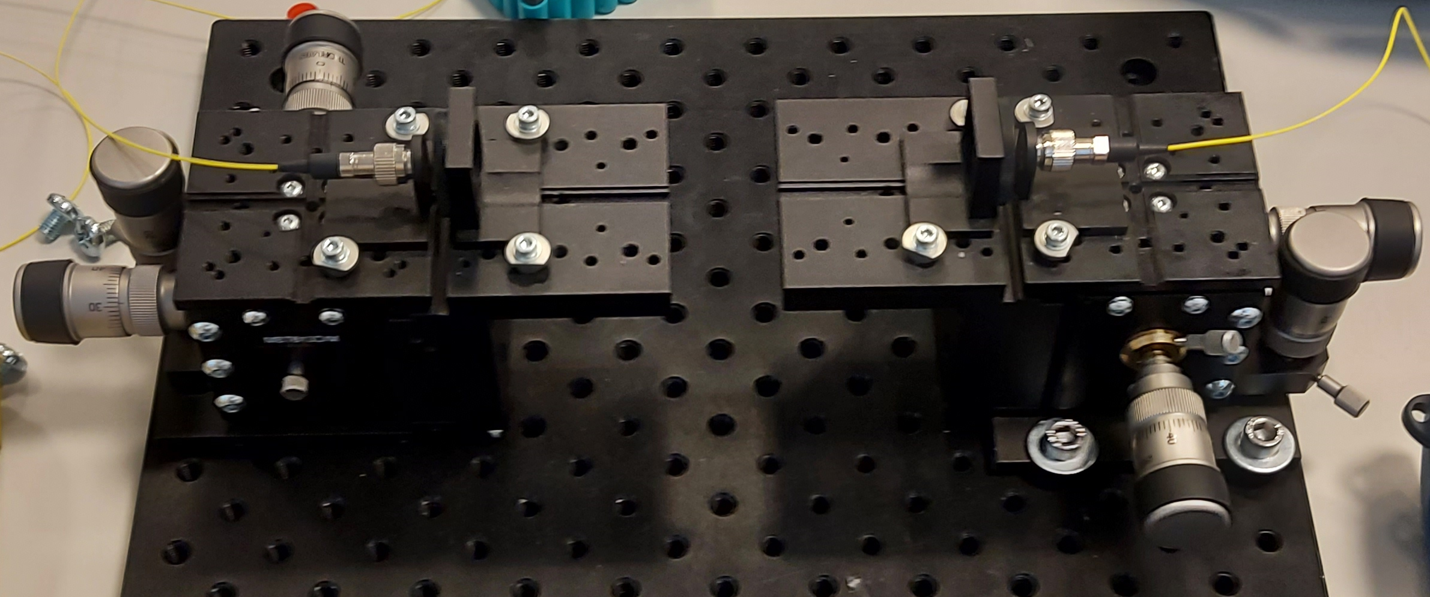
Квантовый канал
Оптоволокно
Воздушный канал
Особенности:
Особенности:
Коэффициент затухания: 0,18 Дб/км
Сохраняет фазу, теряет поляризацию
Простота построения оптической схемы
Городские сети до 100 км в любую погоду
Коэффициент затухания: 0,06 Дб/км
Требования к системам ввода и вывода: ±2,5 мкм
Чувствителен внешним засветкам и турбулентным потокам
Не требуется оптоволокна

Slide 9
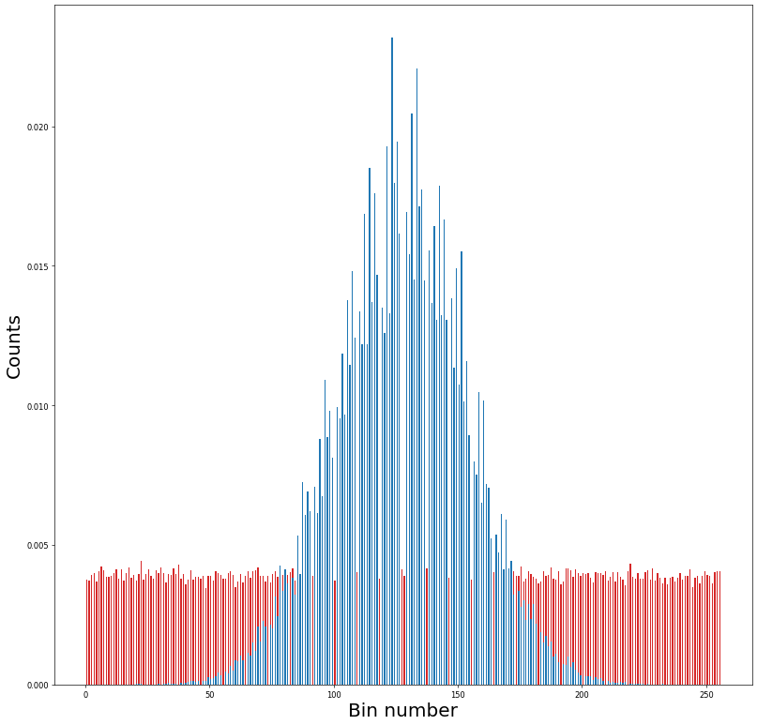
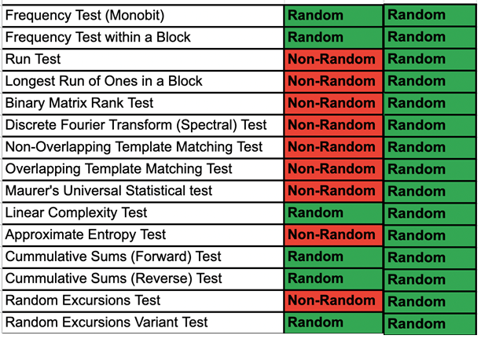
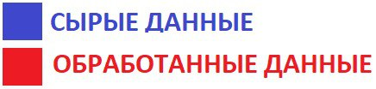
Генератор случайных чисел
Сырые данные
После обработки
Тест

Slide 10
Постобработка ключа

Slide 11
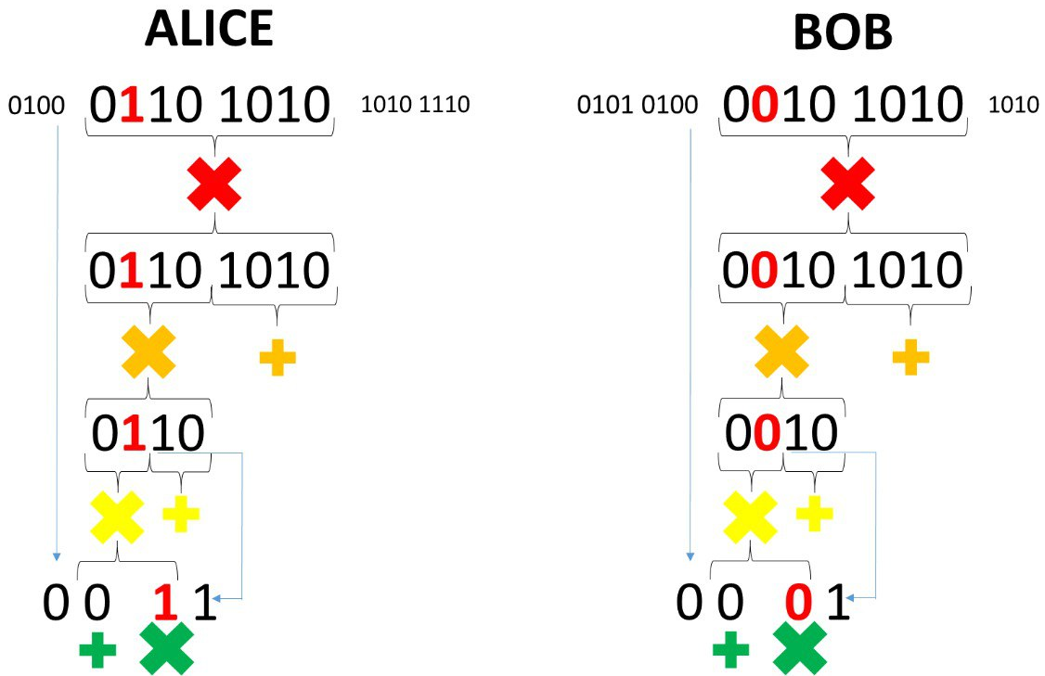
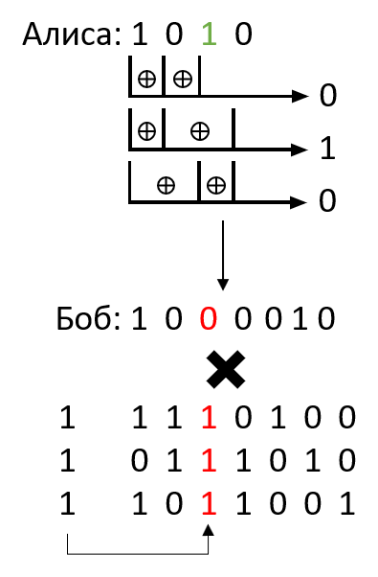
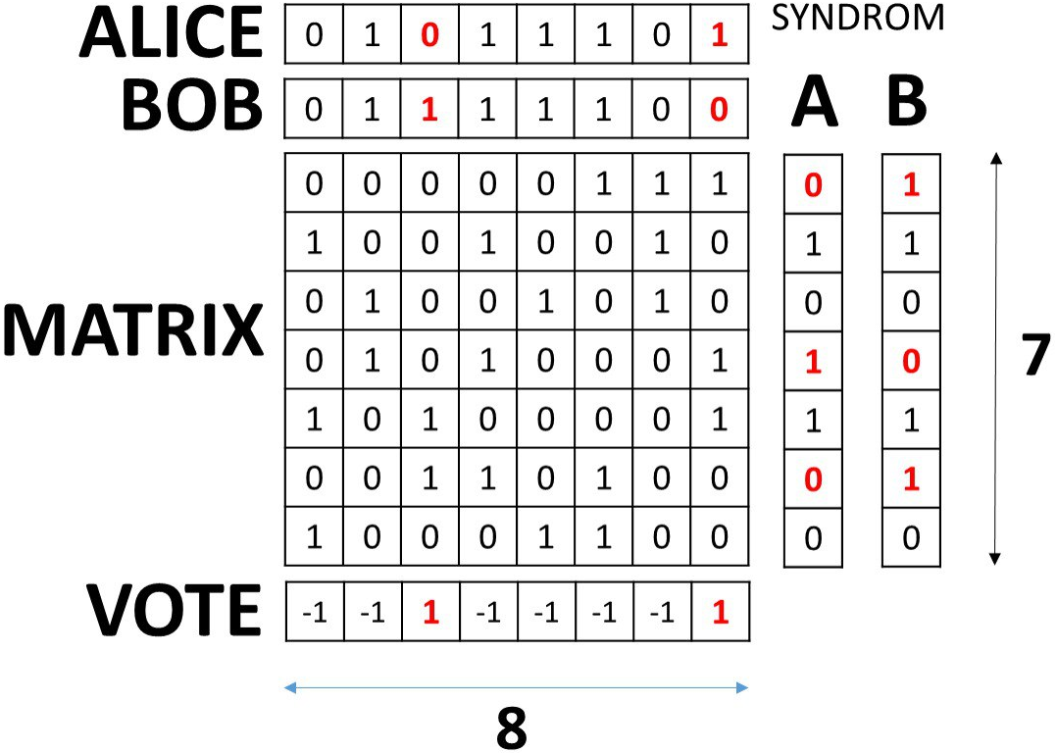
Алгоритмы коррекции ошибок
Алгоритм бинарного поиска
Алгоритм на основе кода Хэмминга
Алгоритм на основе LDPC-кода
При уровне QBER 2% теряется 87,5% длины ключа
Большой потенциал для масштабирования
Эффективен при уровне QBER <5%
При уровне QBER 2% теряется 25% длины ключа
При уровне QBER 2% теряется 80% длины ключа
Работает на 40% быстрее бинарного поиска

Slide 12
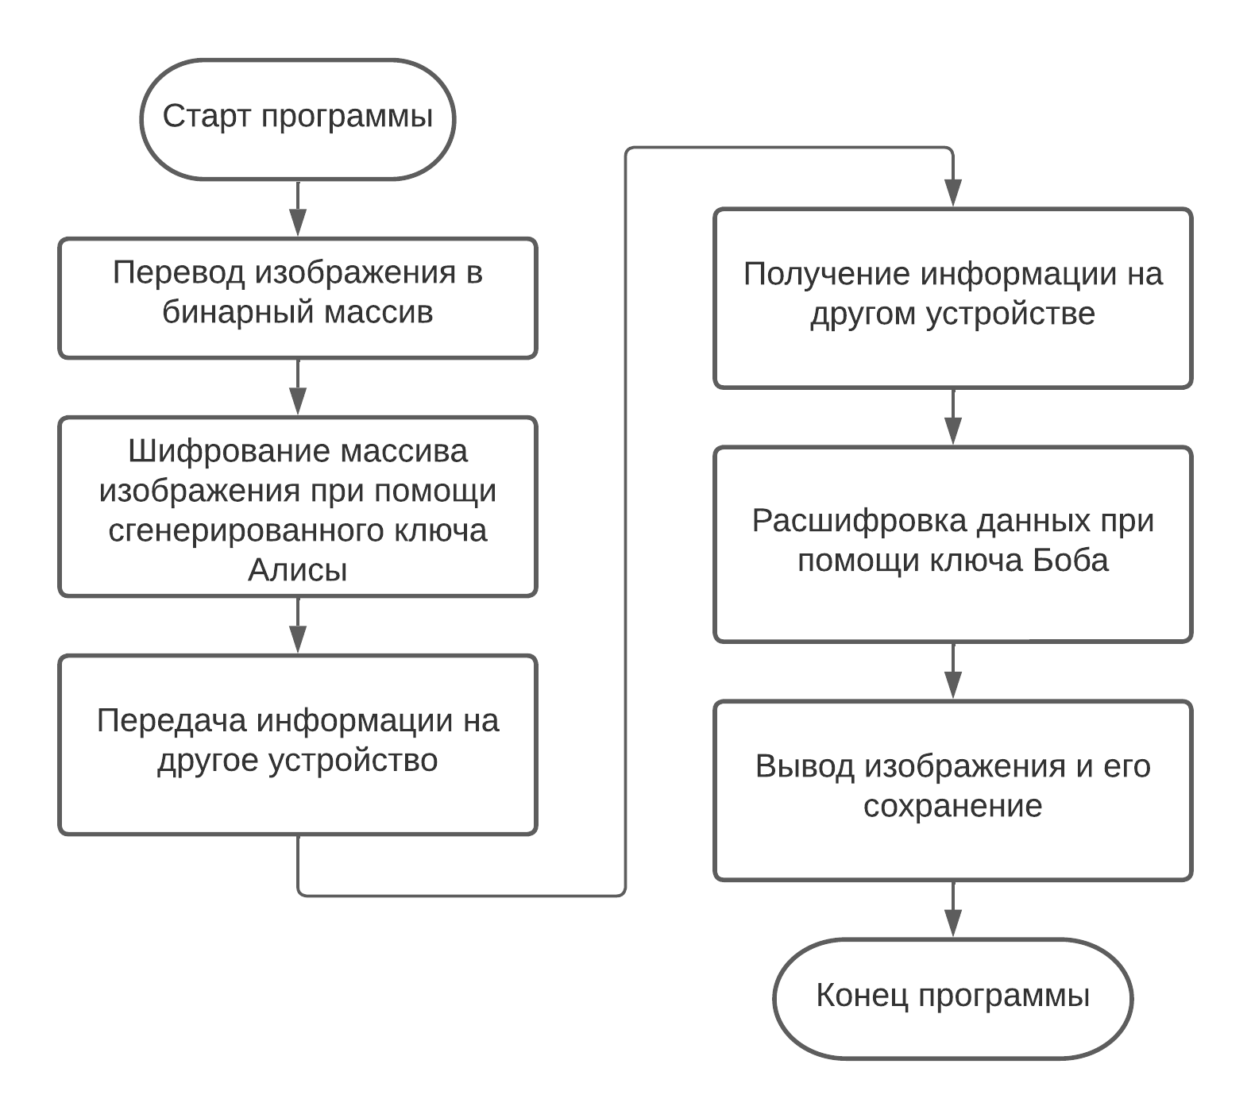
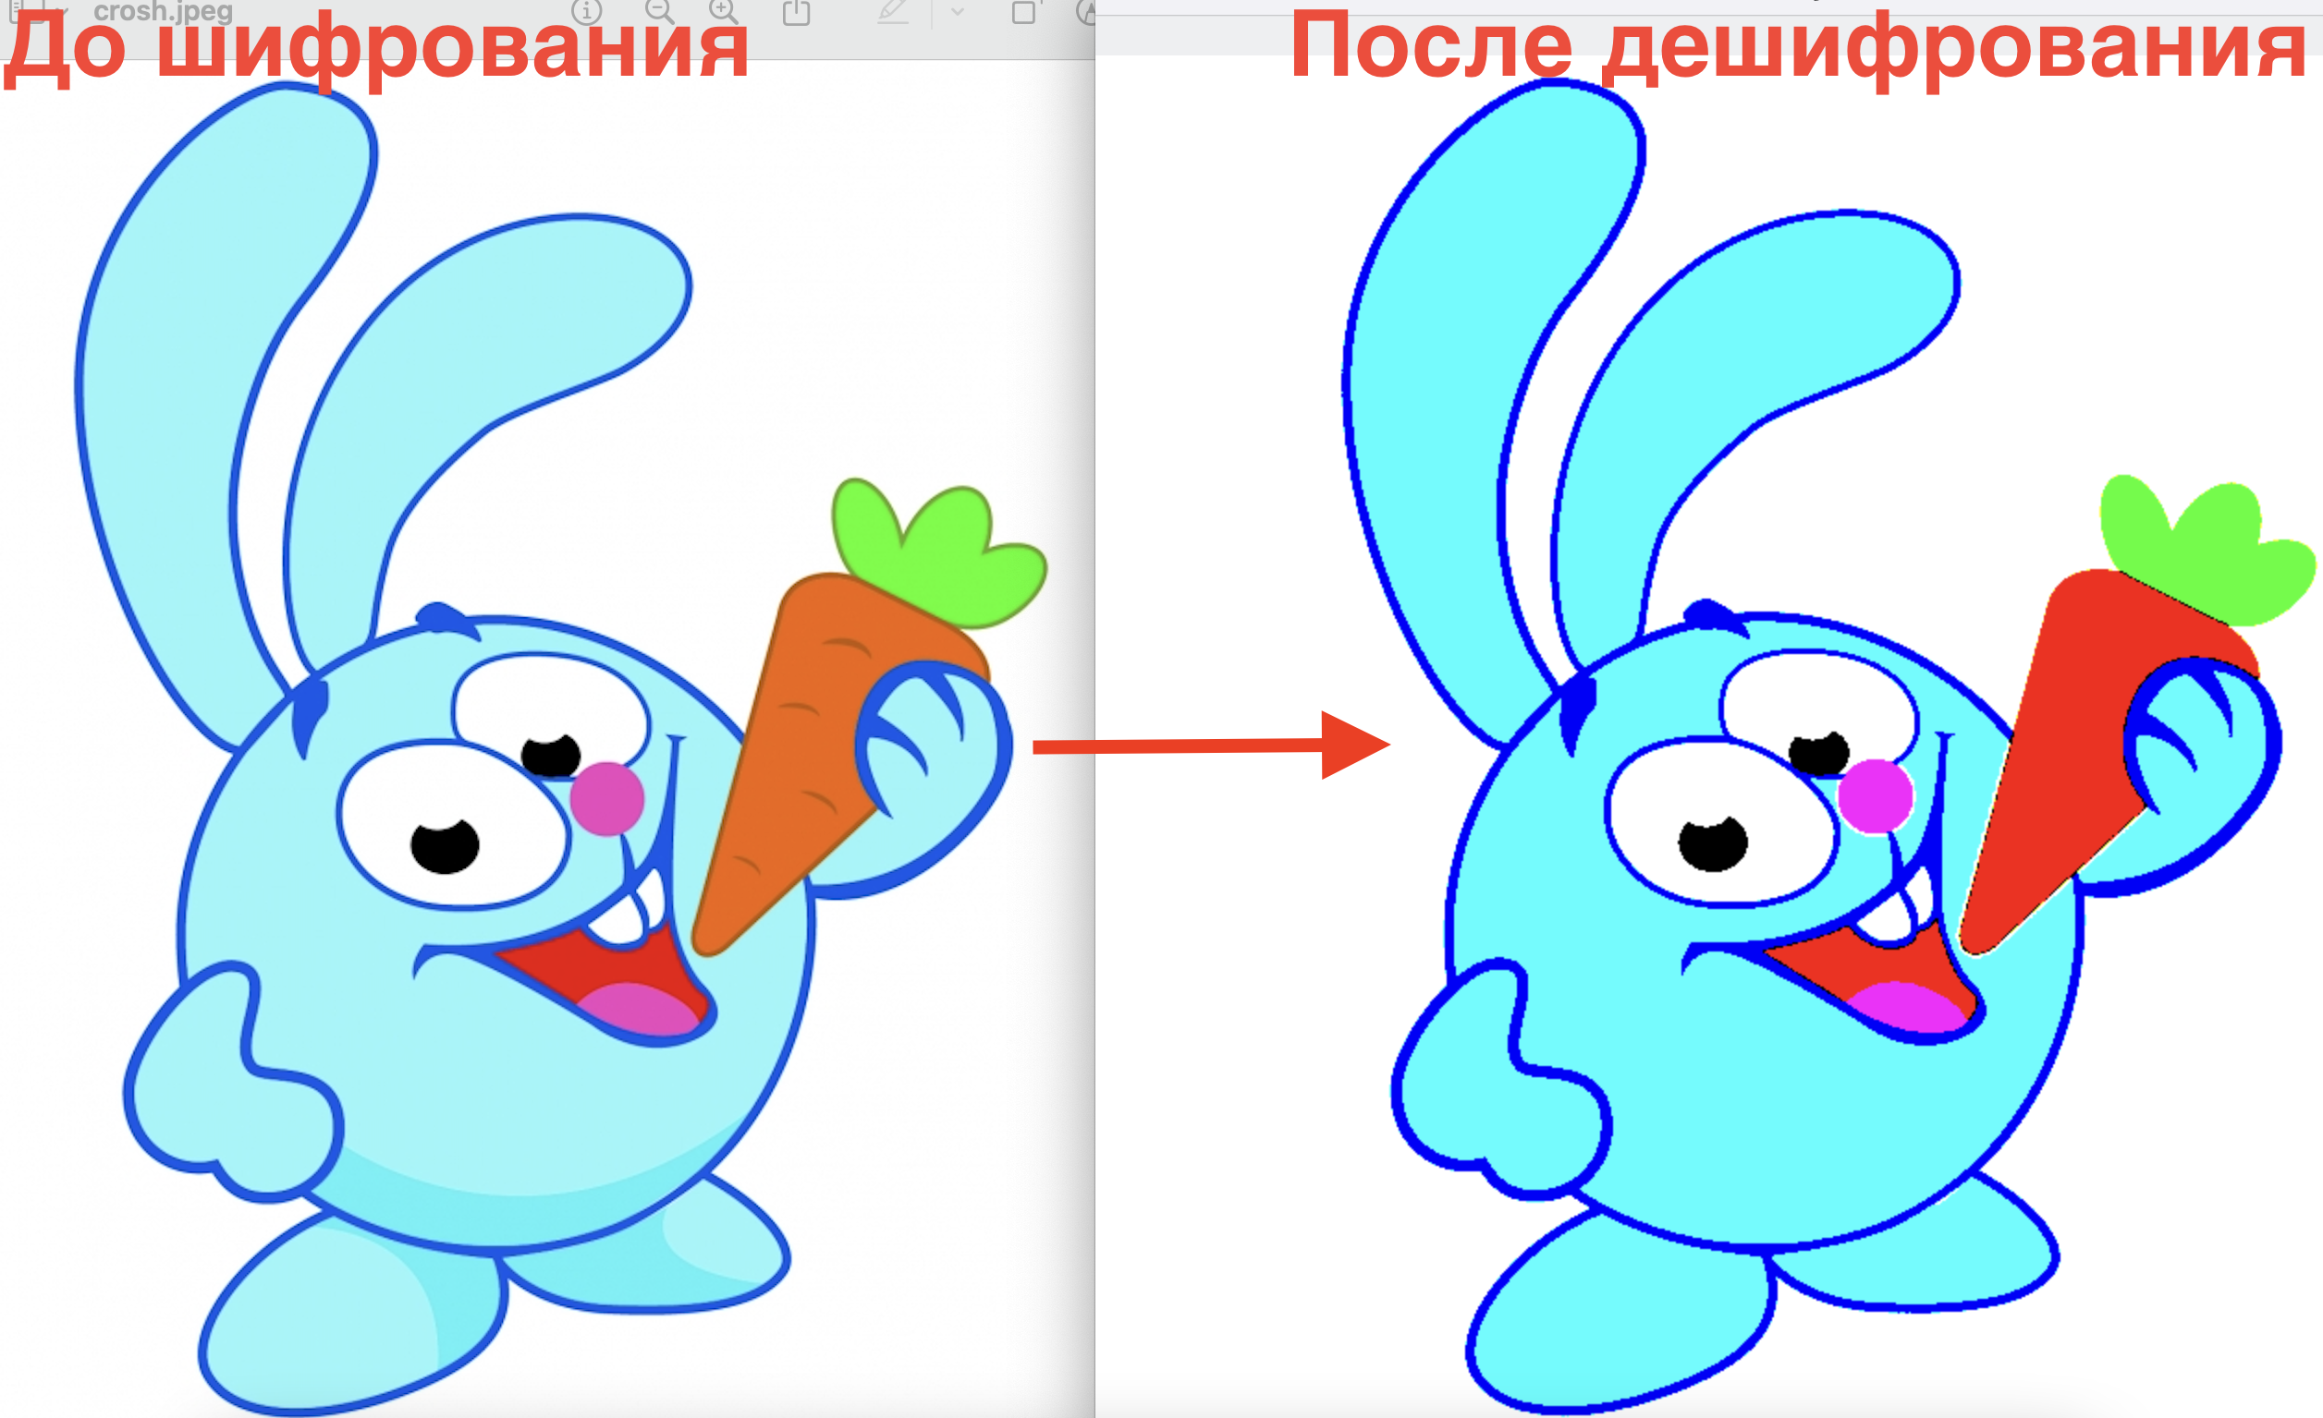
Шифрование картинки

Slide 13
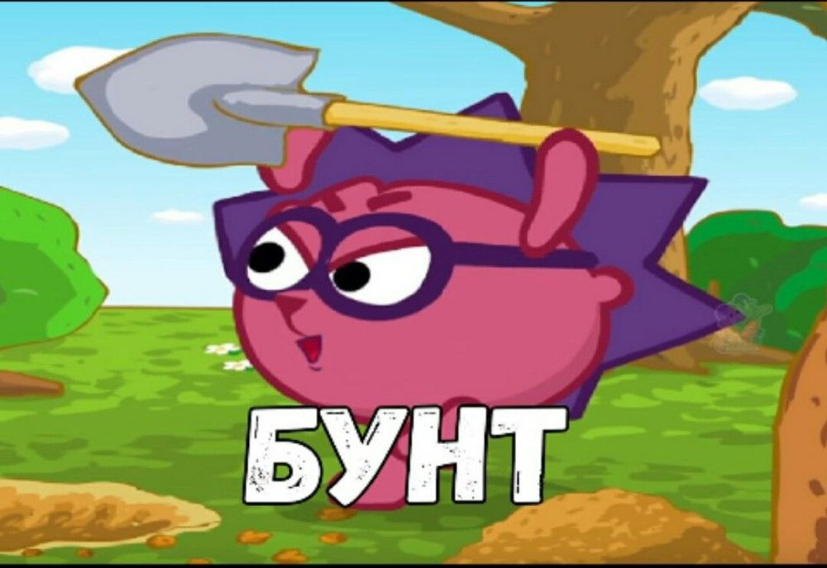
Итоги проекта
Результаты:
Шпионы после проекта:
Подобраны параметры системы КРК с помощью симуляции
Подключены волоконный и открытый квантовые каналы
Реализованы ГСЧ для КРК
Исправлены ошибки в распределенном ключе, усилена секретность
Реализовано общение устройств через зашифрованный канал
Разработана систему шифрования данных на основе КРК

Slide 14
Квантовый шум света

